Slide 1
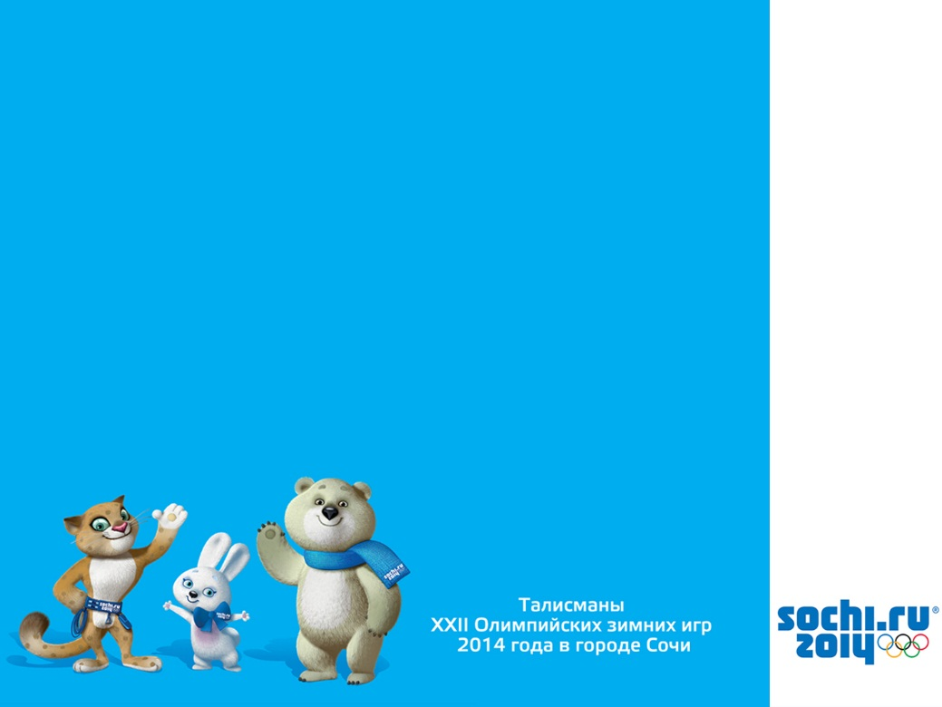

Зимние Олимпийские
виды спорта

Slide 2

Зимние Олимпийские игры - всемирные соревнования по зимним видам спорта. Как и летние Олимпийские игры, проводятся под эгидой МОК.
Первые Зимние олимпийские игры состоялись в 1924. Поначалу зимние и летние Игры проходили в один и тот же год, но начиная с 1994, они проводятся с интервалом в два года.

Slide 3
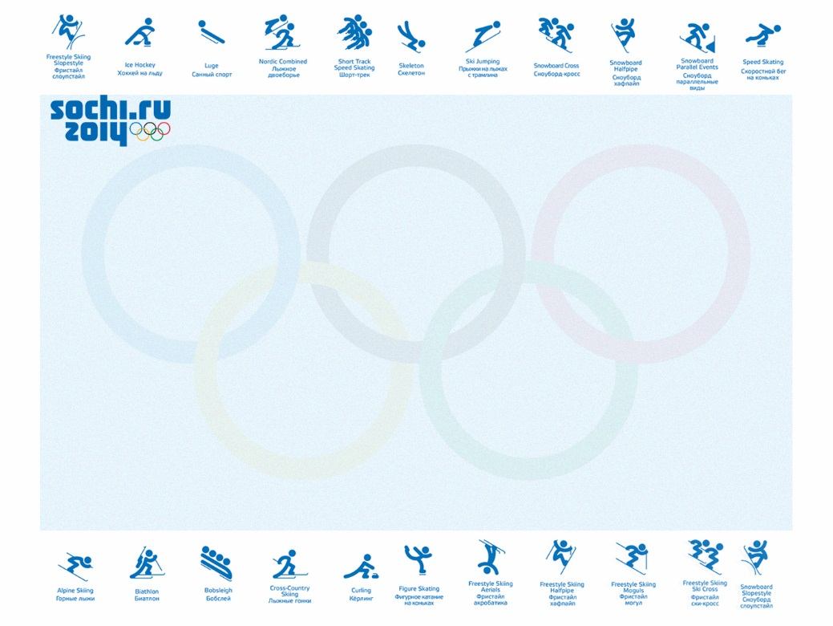
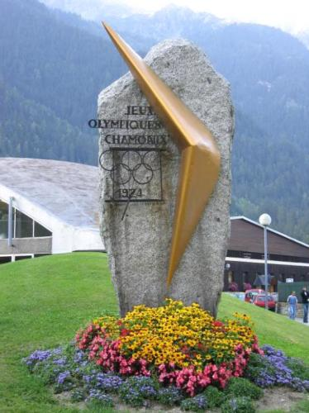
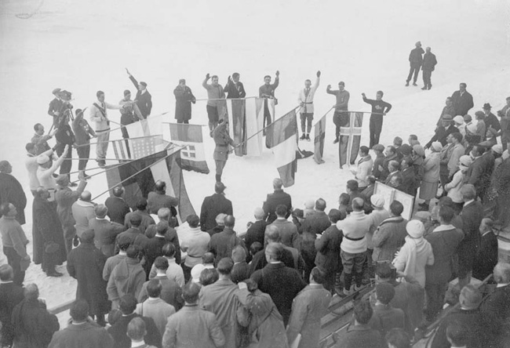
Белые игры №1 состоялись в 1924 году в Шамони.
Официальная церемония открытия Игр в Шамони
Памятник I Зимним Олимпийским играм в Шамони

Slide 4
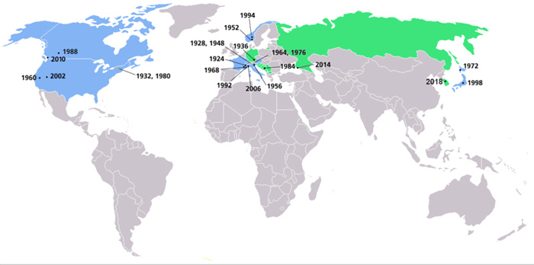
Места проведения Зимних Олимпийских игр

Slide 5
















Зимние Олимпийские виды спорта

Slide 6
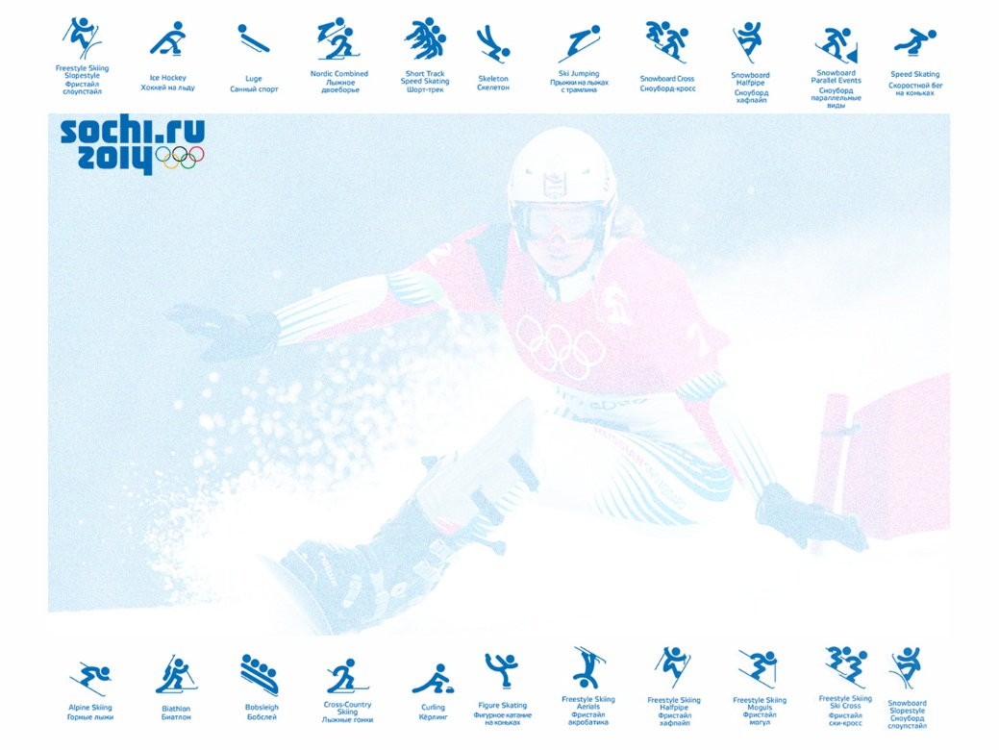
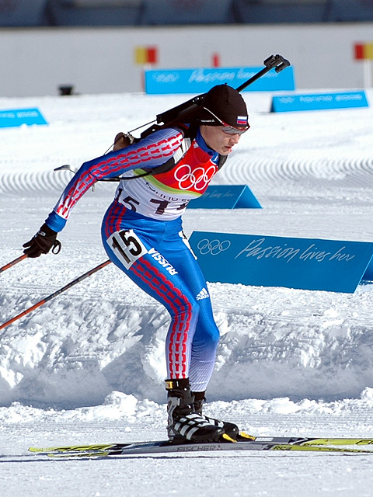
Биатлон
Биатло́н — зимний олимпийский вид спорта, сочетающий лыжную гонку со стрельбой из винтовки. Соревнования по биатлону на зимних Олимпийских играх впервые появились на зимних Олимпийских играх 1924 в Шамони и с зимних Олимпийских игр 1960 в Скво-Вэлли включались в программу каждых последующих Игр. Первоначально соревнования были мужскими, женские дисциплины появились на зимних олимпийских играх 1992 в Альбервиле. В этом виде спорта разыгрываются 10 комплектов наград.
С зимних Олимпийских игр 1928 по зимние Олимпийские игры 1948 биатлон был демонстрационным видом спорта.
Светлана Ишмуратова

Slide 7
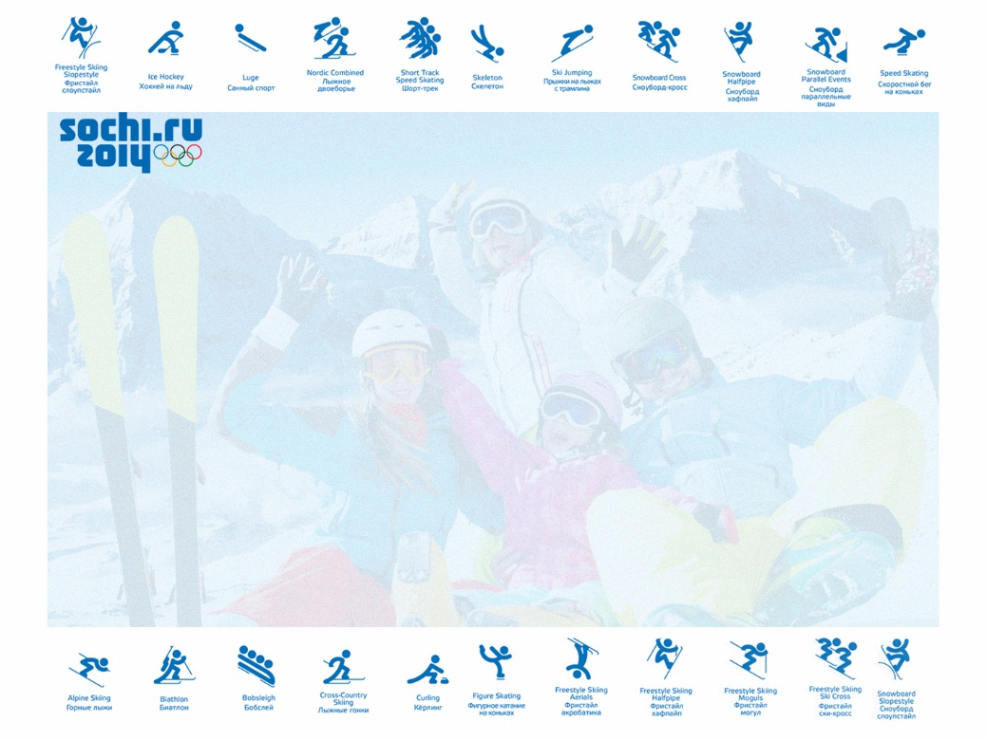
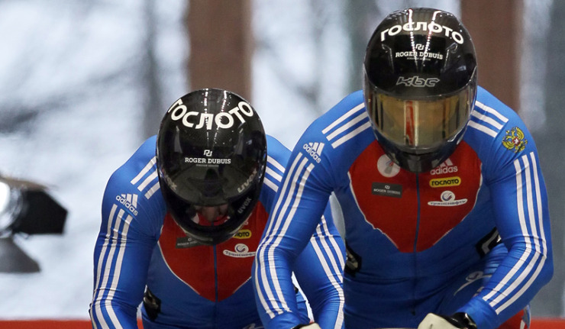
Бобслей
Родиной бобслея является Швейцария. Здесь в 1888 году английский турист Уилсон Смит соединил между собой двое саней с доской и использовал их для путешествия из Санкт-Морица в расположенную несколько ниже Челерину. Соревнования по бобслею на зимних Олимпийских играх впервые появились на зимних Олимпийских играх 1924 в Шамони и с тех пор включались в программу каждых последующих Игр, кроме зимних Олимпийских игр 1960 в Скво-Вэлли. Первоначально соревнования были мужскими, женские дисциплины появились на зимних олимпийских играх 2002 в Солт-Лейк-Сити. В этом виде спорта разыгрываются 3 комплекта наград.

Slide 8
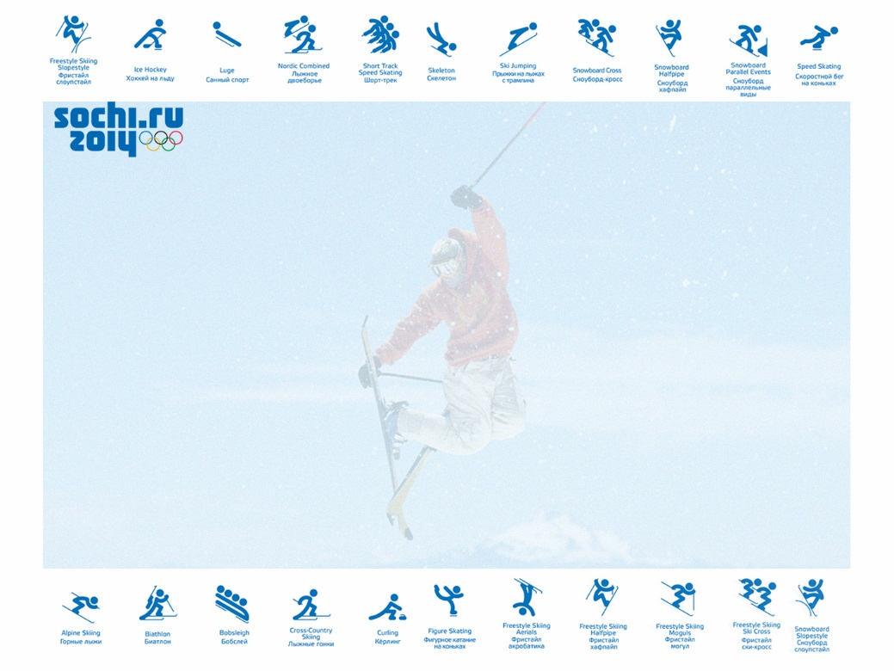

Горнолыжный спорт
Горнолыжный спорт — спуск с гор на специальных лыжах. Вид спорта, а также популярный вид активного отдыха миллионов людей по всему миру. Родиной горнолыжного спорта являются Альпы, на большинстве языков само название этого вида означает «альпийские лыжи». Горнолыжный спорт впервые был включён в программу IV зимних Олимпийских игр в немецком Гармиш-Партенкирхене в 1936 году. Тогда мужчины и женщины соревновались в комбинации. Интересно, что горнолыжный спорт — один из немногих, в которых мужчины и женщины начали соревноваться на Олимпийских играх в один и тот же год.

Slide 9
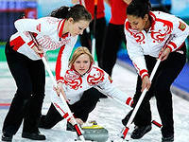
Кёрлинг
Кёрлинг (англ. curling, от скотс. curr) — командная спортивная игра на ледяной площадке. Участники двух команд поочерёдно пускают по льду специальные тяжёлые гранитные снаряды («камни») в сторону размеченной на льду мишени («дома»).
В 1998 году кёрлинг был признан олимпийским видом спорта, и на зимних Олимпийских играх в Нагано были разыграны первые золотые медали. Победителем в соревнованиях мужчин стала команда Швейцарии, а первые золотые медали у женщин завоевала команда Канады.

Slide 10
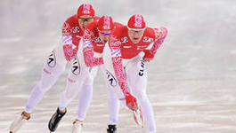
Конькобежный спорт
Конькобежный спорт (Скоростной бег на коньках — англ. Speed Skating) — вид спорта, в котором необходимо как можно быстрее преодолевать определённую дистанцию на ледовом стадионе по замкнутому кругу.
Конькобежный спорт относится к олимпийским видам спорта с 1924 года. Женские соревнования проводятся с 1960 года, после того как женщины состязались в показательных забегах на Олимпиаде 1932.
На настоящий момент на Олимпийских играх разыгрываются по 6 комплектов медалей для мужчин и женщин. Самый молодой вид — командная гонка преследования — был добавлен на Играх 2006 в Турине.

Slide 11
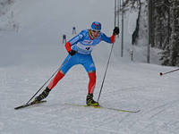
Лыжное двоеборье
Лы́жное двоебо́рье (англ. Nordic Combined) — олимпийский вид спорта, сочетающий в своей программе прыжки на лыжах с трамплина и лыжные гонки. Другое название — северная комбинация

Slide 12
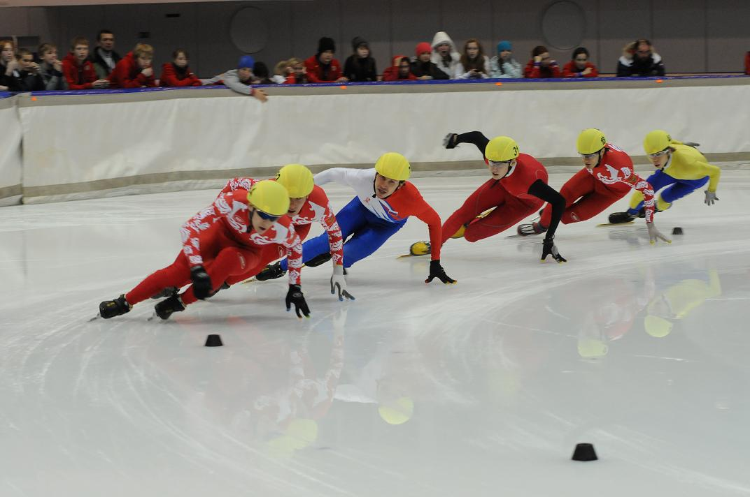
Шорт-трек
Шорт-трек (англ. Short track speed skating, русск. Скоростной бег на коньках на короткой дорожке) — форма конькобежного спорта. В соревнованиях несколько спортсменов (как правило 4—8: чем больше дистанция, тем больше спортсменов в забеге) одновременно катаются по овальной ледовой дорожке длиной 111,12 м.

Slide 13
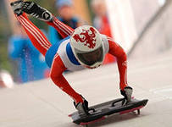
Скелетон
Cкелетон (англ. skeleton — скелет, каркас) — зимний олимпийский вид спорта, представляющий собой спуск по ледяному жёлобу на двухполозьевых санях на укрепленной раме, победитель которого определяется по сумме двух или четырех заездов.

Slide 14
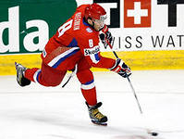
Хоккей
Хокке́й (англ. Hockey) — вид спорта, в котором две команды стараются поразить твёрдым, круглым мячом или шайбой цель — ворота противника, используя клюшки. В каждой команде есть один вратарь, который защищает ворота своей команды.
Первый турнир по хоккею с шайбой в рамках Олимпийских игр состоялся на летних Олимпийских играх 1920 года. С 1924 года хоккей с шайбой переехал в программу зимних Олимпийских игр. Турнир по хоккею с шайбой среди женских команд включён в олимпийскую программу с зимних Олимпийских игр 1998 года в Нагано.

Slide 15
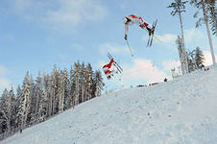
Фристайл
Фриста́йл (англ. Freestyle skiing) — вид лыжного спорта, сноубординга. В состав фристайла входят лыжная акробатика, ски-кросс, могул и ньюскул скиинг. Лыжный балет — одна из дисциплин фристайла, существовавшая до 1999 года, была исключена из программ официальных соревнований. Балет состоял из спуска по пологому склону под музыкальное сопровождение с демонстрацией элементов скольжения, шагов, вращений, прыжков.

Slide 16
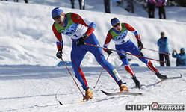
Лыжные гонки
Лы́жные го́нки — гонки на лыжах на определённую дистанцию по специально подготовленной трассе среди лиц определённой категории (возрастной, половой и т. д.). Относятся к циклическим видам спорта.

Slide 17
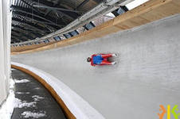
Санный спорт
Са́нный спорт (нем. Rennrodeln, англ. Luge) — зимний олимпийский вид спорта, в котором участники соревнуются в скоростном спуске на одноместных или двухместных санях по заранее подготовленной трассе. Спортсмены располагаются на санях на спине, ногами вперед. Управление санями производится при помощи изменения положения тела.

Slide 18
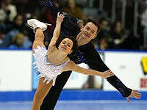
Фигурное катание
Фигу́рное ката́ние — конькобежный вид спорта, относится к сложнокоординационным видам спорта. Основная идея заключается в передвижении спортсмена или пары спортсменов на коньках по льду с переменами направления скольжения и выполнением дополнительных элементов (вращением, прыжками, комбинаций шагов, поддержек и др.) под музыку.
В 1908 и 1920 годах соревнования по фигурному катанию прошли на летних Олимпийских играх. Фигурное катание первый из зимних видов спорта, попавший в олимпийскую программу.

Slide 19
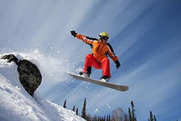
Сноубординг
Сноубо́рдинг (англ. snowboarding) — экстремальный вид спорта, заключающийся в спуске с заснеженных склонов и гор на специальном снаряде — сноуборде. Изначально зимний вид спорта, хотя отдельные экстремалы освоили его даже летом, катаясь на сноуборде на песчаных склонах (сэндбординг).
В 1998 году на зимней Олимпиаде в Нагано сноубординг был впервые включён в олимпийскую программу.

Slide 20
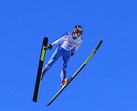
Прыжки с трамплина
Прыжки на лыжах с трамплина (англ. ski jumping) — вид спорта, включающий прыжки на лыжах со специально оборудованных трамплинов. Выступают как самостоятельный вид спорта, а также входят в программу лыжного двоеборья. Входят в состав Международной федерации лыжного спорта

